Slide 1
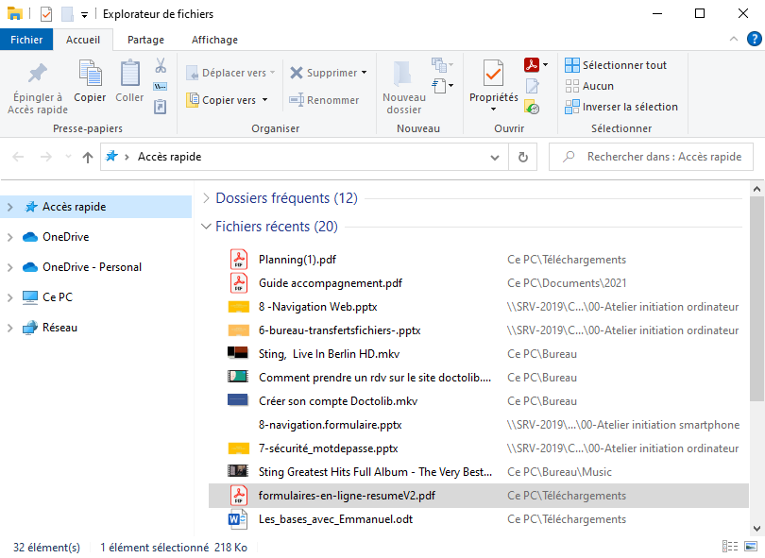

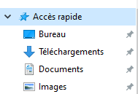
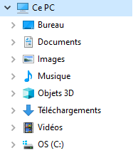
🔍 Zoom sur l’explorateur de fichiers
Tout mon ordinateur est rangé dans des dossiers, puis des sous dossiers
Quand je clique sur l’explorateur,
une nouvelle fenêtre s’ouvre.
💡 Nom du dossier dans lequel vous vous trouvez
Accès rapide : Dossiers sélectionnés comme raccourcis
Ce PC : Dossiers présents dans votre ordinateur
💡 Nombre de fichiers/dossiers dans le dossier dans lequel vous vous trouvez
Taille de l’élément sélectionné
💡 Liste des fichiers présents dans le dossier
🔍 Emplacement des fichiers dans l’ordinateur

Slide 2
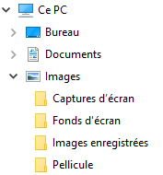
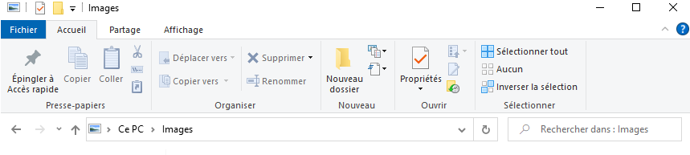
🔍 Zoom sur l’explorateur de fichiers
La flèche : permet de faire dérouler le contenu d’un dossier pour afficher ses Sous dossiers
💡 La barre de recherche : permet de retrouver un fichier ou un dossier si on ne se souvient plus où on l’a rangé
💡 Le décalage : permet de savoir dans quel dossier nous nous trouvons . Ici le dossier captures d’écran se trouve dans le dossier Images (qui contient ici 4 sous dossiers)

Slide 3
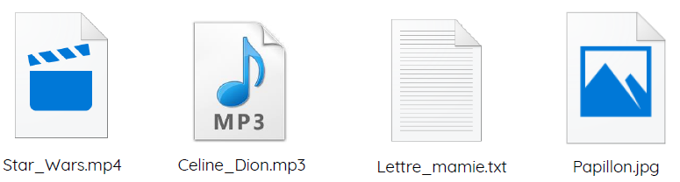

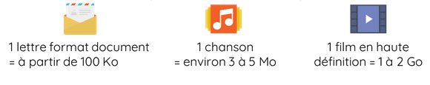
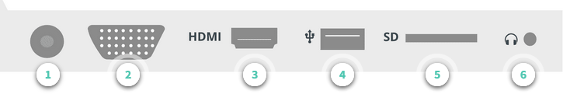
📲 Copier des fichiers d’un appareil externe
Disque dur, smartphone, clé USB…
.
🤔 Comment reconnaître un type de fichier ?
👉 Grâce à son icône, son nom et son extension.
💡 un nom de fichier se présente généralement ainsi :
Le nom du fichier . son extension
Exemples :
Compte_rendu.pdf
Fichier vidéo
.mp4 | .avi
Fichier audio
.mp3
Fichier texte
.doc | .txt
Fichier image
.jpeg | .png
Document
.pdf
La capacité de stockage d'une clé USB ne se compte pas en nombre de fichiers, mais en poids. Son unité de mesure est l'octet.
En général, les clés USB sont capables de stocker plusieurs giga-octets (Go). Plus elles ont une capacité de stockage important, plus elles sont chères. Ci-dessous quelques exemples indicatifs :
Ko
Kilo-octet
Mo
Méga-octet
Go
Giga-octet
Un ordinateur est composé de différents ports, qui permettent de brancher des périphériques
(souris, clé USB, imprimante...).

Slide 4
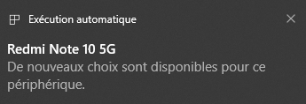
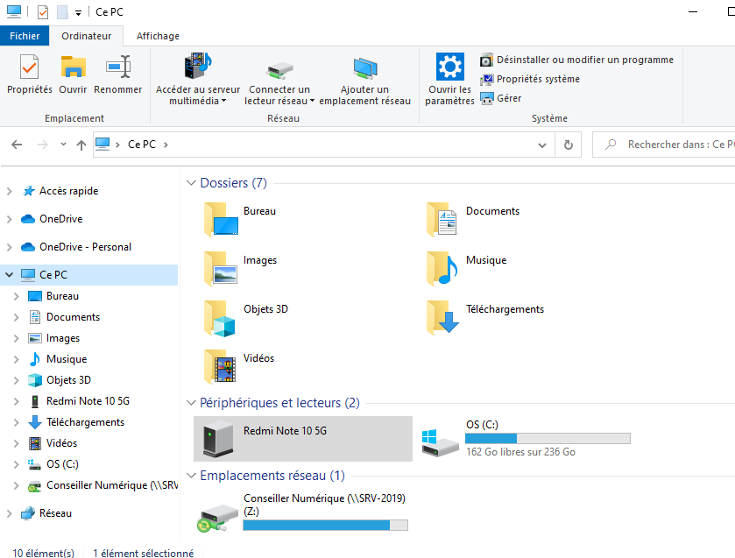
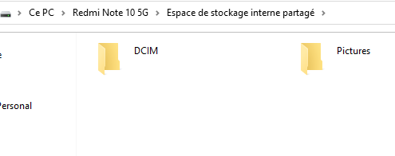
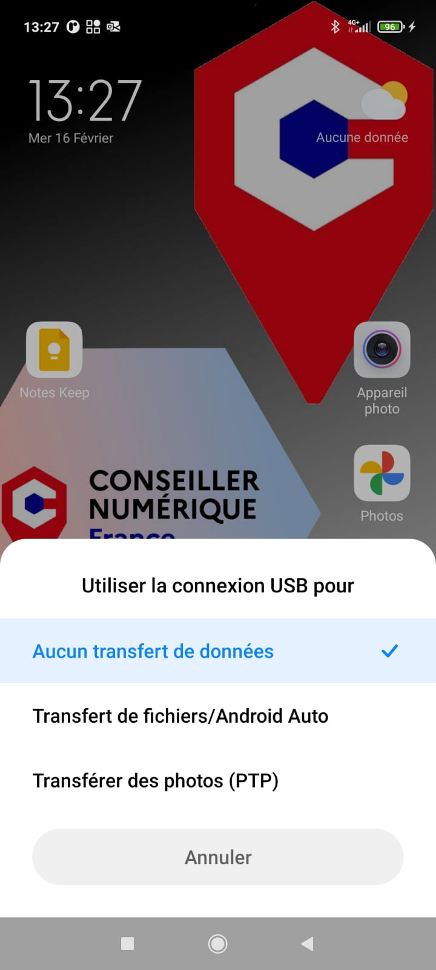
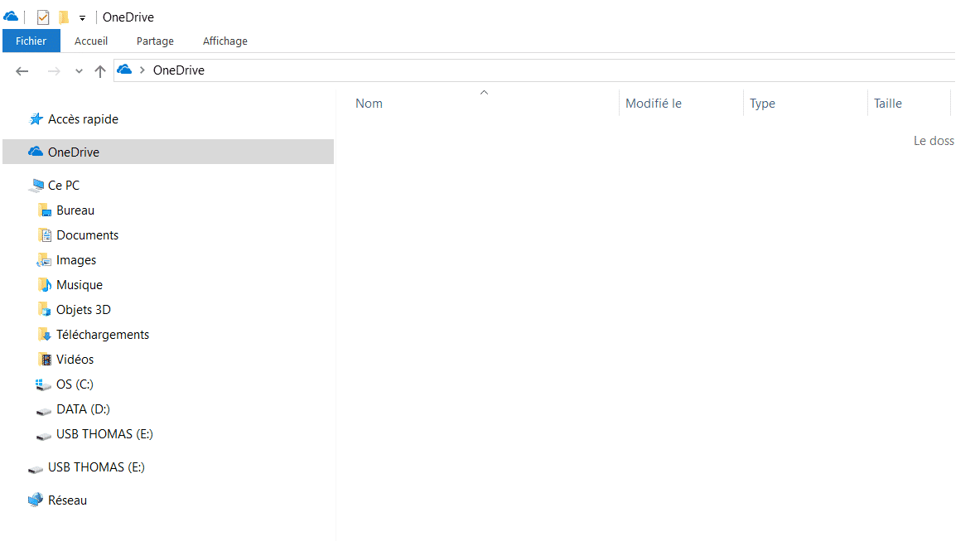
📲 Copier des fichiers d’un appareil externe
Disque dur, smartphone, clé USB…
💡 Bon à savoir
💡 Bon à savoir
👉 Quand vous allez connecter (brancher) un appareil à votre ordinateur, un message va s’afficher
En cliquant dessus, vous pouvez choisir l’action à réaliser.
👉 Il est possible d’ouvrir plusieurs fenêtres à la fois sur votre écran.
💡 Cela peut être utile si vous triez des fichiers : vous pouvez les glisser d’une fenêtre à l’autre.
👉 Vous pouvez également retrouver votre appareil dans l’explorateur de fichiers, dans la rubrique Ce PC.
🧭 Sur l’ordinateur
Dossier de photos
🧭 Sur le smartphone
💡 Si vous connectez un smartphone, vous devez autoriser l’accès de votre téléphone
💡 Clé USB
💡 Chaque appareil porte un nom propre. Pour y accéder, je fais un double clic

Slide 5
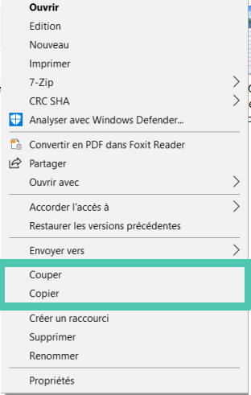
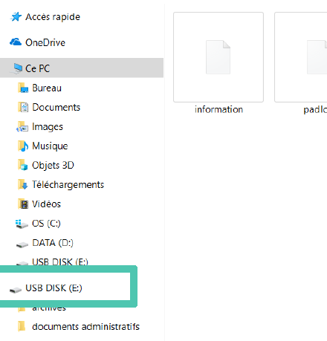
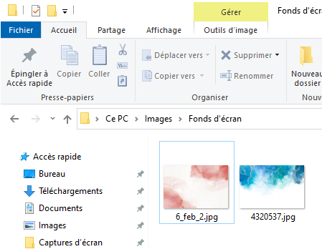
📲 Copier des fichiers d’un appareil externe
Disque dur, smartphone, clé USB…
1
Trouver le fichier que vous souhaitez déplacer
2
Faites un clic droit et cliquez sur couper ou copier
3
Allez sur votre clé USB/disque dur/smartphone
💡 Couper 👉 déplace le fichier dans le nouveau dossier
💡 Copier 👉 dédouble le fichier dans le nouveau dossier

Slide 6

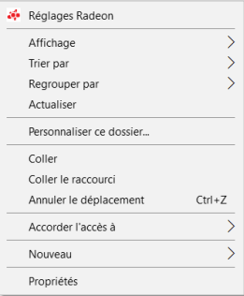
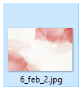
📲 Copier des fichiers d’un appareil externe
Disque dur, smartphone, clé USB…
4
Faites un clic droit sur un espace vide de votre clé
5
Cliquez sur « coller »
6
C’est terminé ! Votre fichier est sur la clé !

Slide 7
🔽 Télécharger des fichiers
💡 Il existe de nombreux types de fichier que vous pouvez télécharger à partir du web : des documents, des images, des vidéos, des applications…
Lorsque vous sélectionnez un fichier que vous souhaitez télécharger, vous pouvez faire plusieurs actions :
👉 Ouvrir le fichier pour l’afficher, mais ne pas l’enregistrer sur votre PC.
👉 Enregistrer le fichier sur votre PC à l’emplacement de téléchargement par défaut. (en général, le dossier intitulé « téléchargements »
👉 Enregistrer sous un autre nom de fichier, type de fichier ou emplacement de téléchargement sur votre PC.
👉 Annuler le téléchargement et revenir à la navigation sur le web.
💡 Vous pouvez également enregistrer des fichiers de petite taille, tels que des images uniques, sur votre PC. Cliquez avec le bouton droit sur l’image, le lien ou le fichier à enregistrer, puis sélectionnez Enregistrer l’image ou Enregistrer la cible sous.
Notes:
Quelle différence avec une copie ?

Slide 8
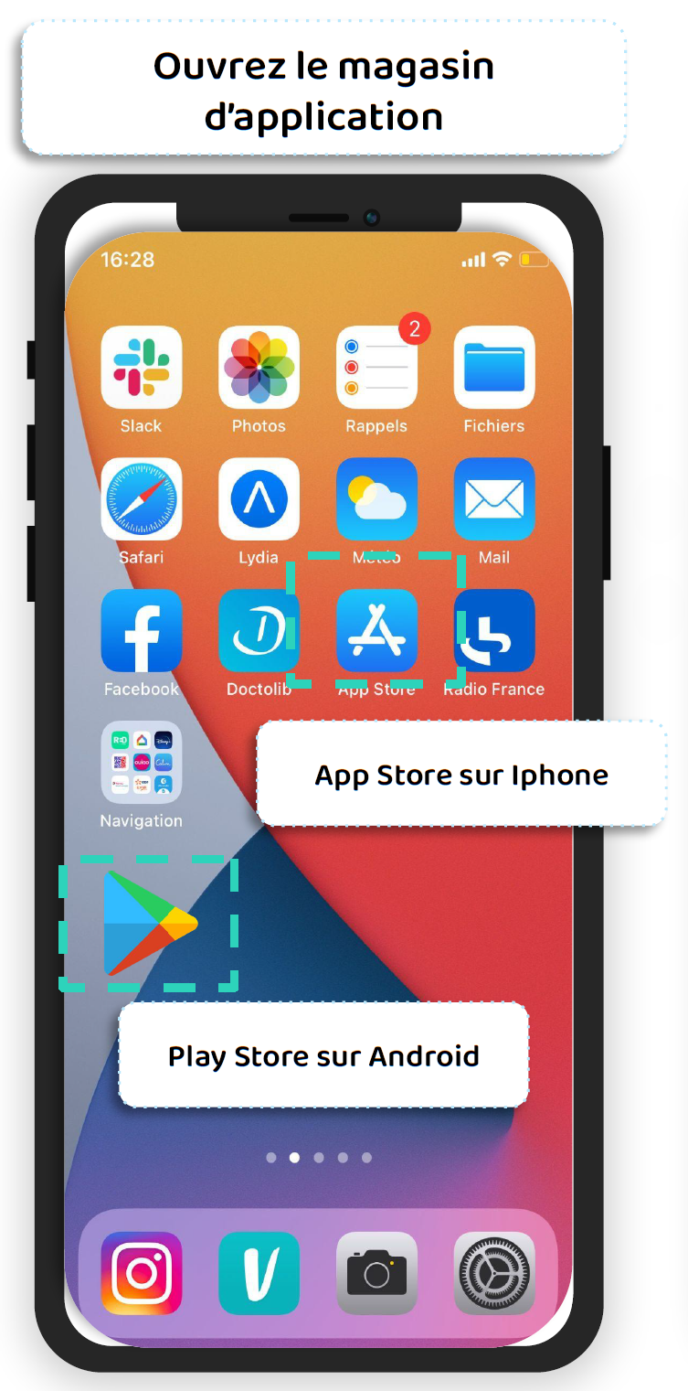
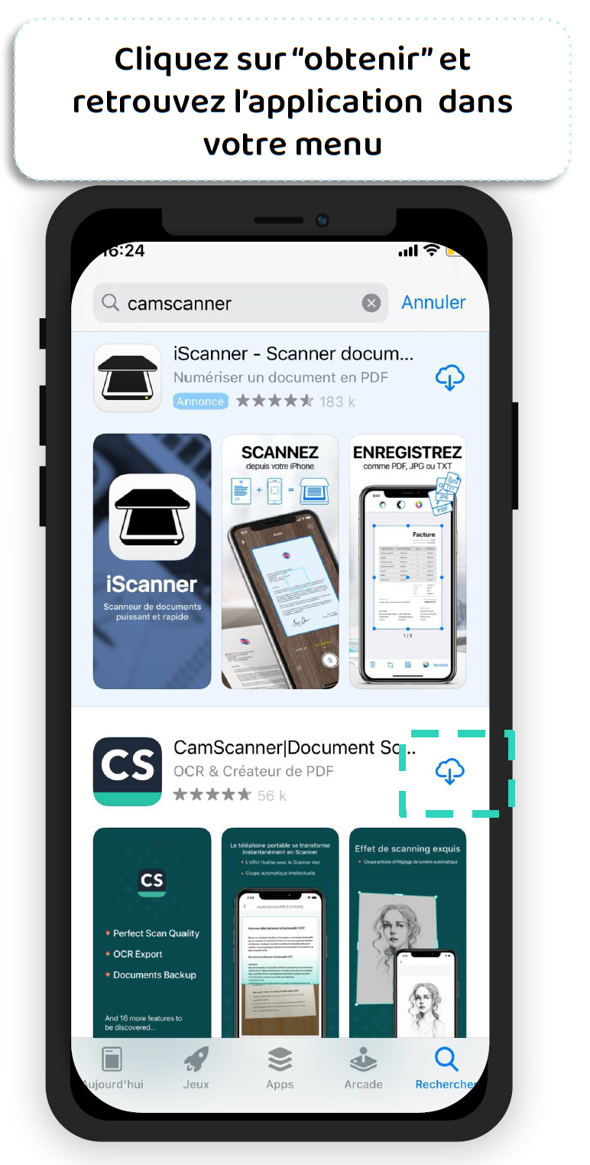
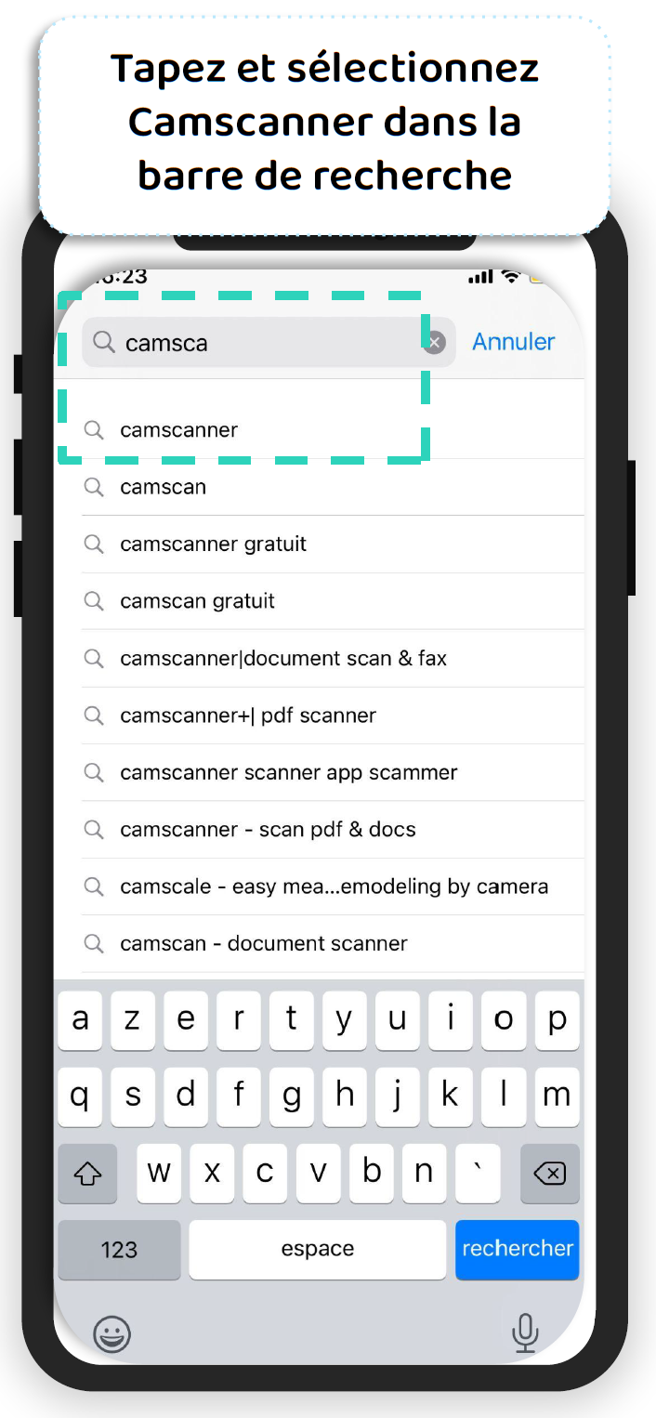
🖨 Scanner des fichiers
✔ Installer l’application gratuite Camscanner
👉 prenez une photo du document à scanner via l’application
👉 Enregistrez, envoyez et partagez vos documents
1
2
3
Notes:
Quelle différence avec une copie ?

Slide 9
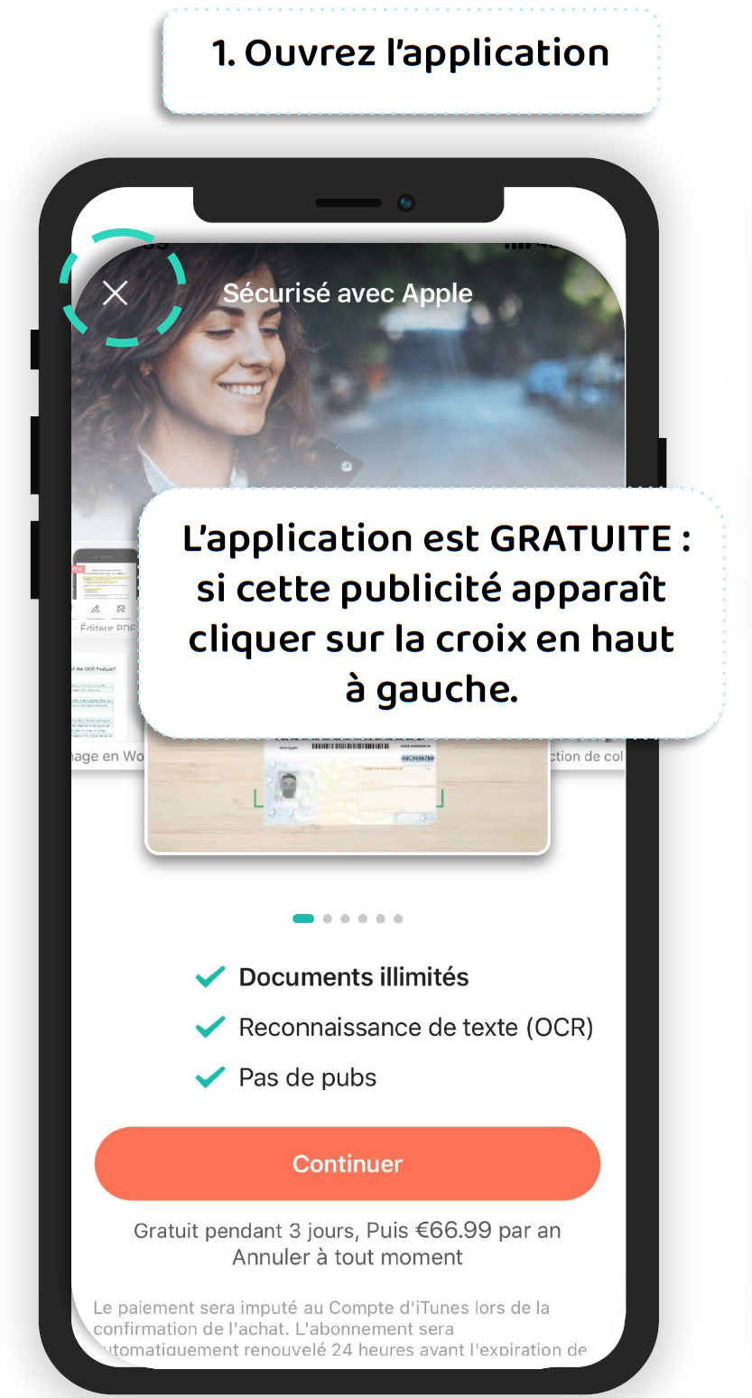
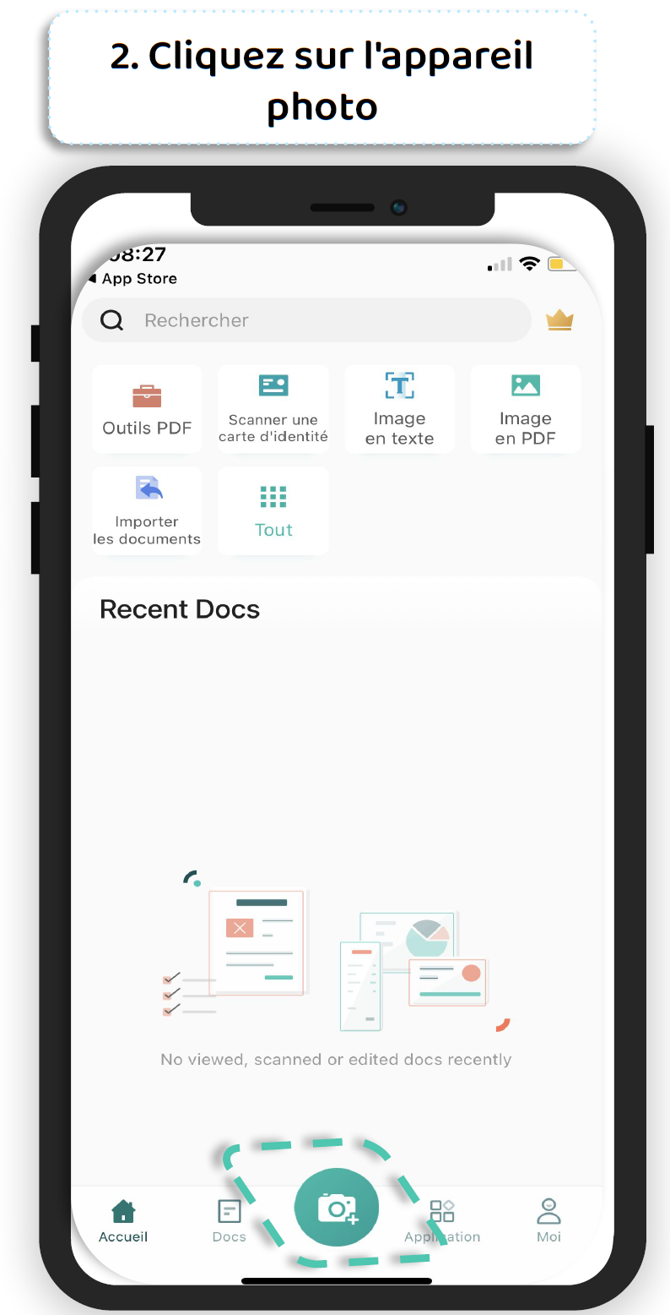
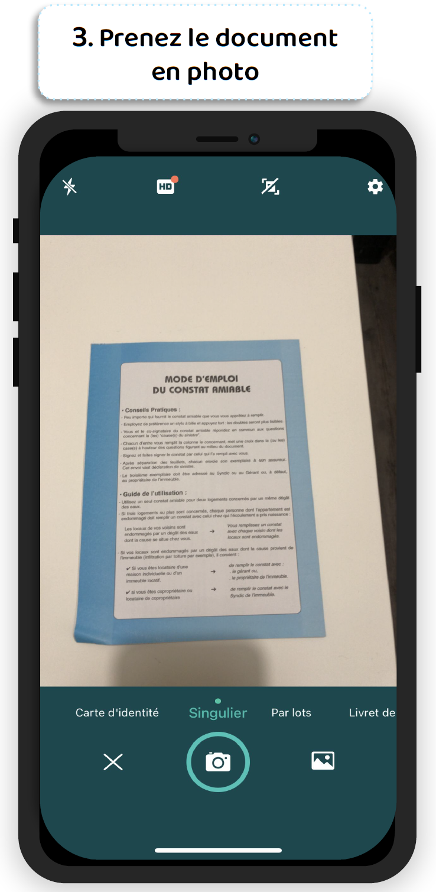
🖨 Scanner des fichiers
4
5
6
💡Retrouvez des supports, des tutos vidéos sur le site internet de la mairie
www.peyruis.fr
Rubrique « Le coin du numérique »
Notes:
Quelle différence avec une copie ?

